Slide 1
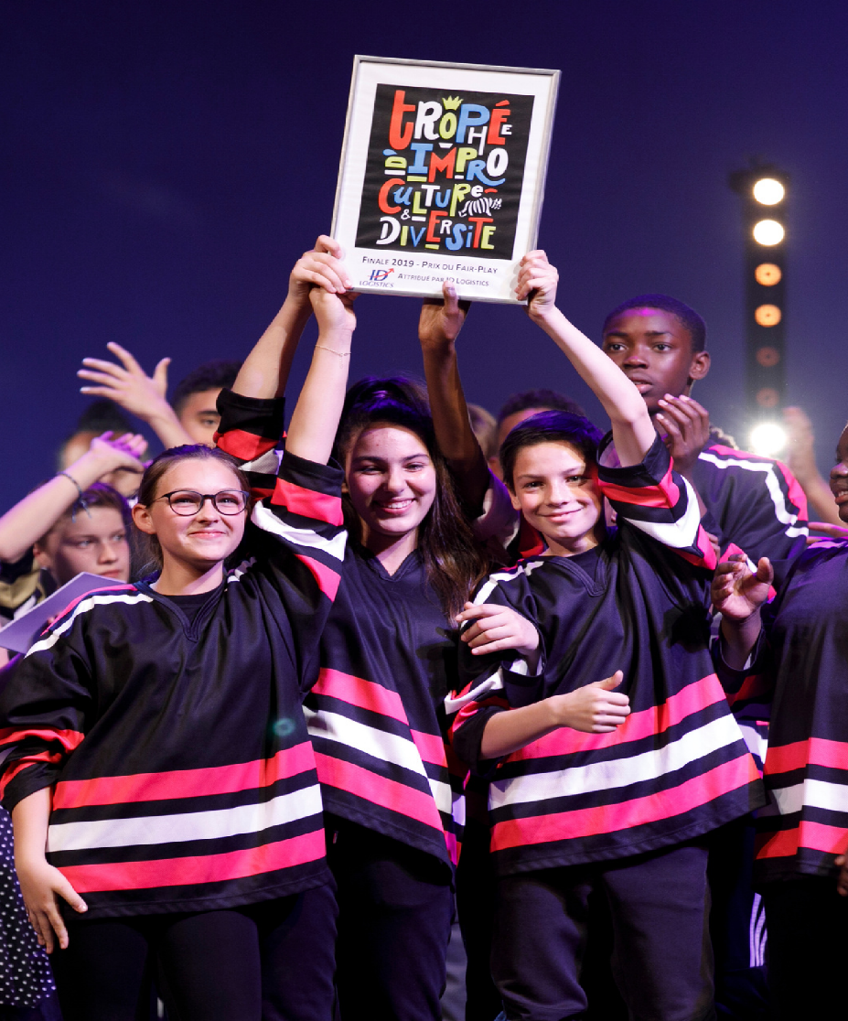




Dossier de presse
Dossier de presse
Finale régionale Nom de la région
Trophée d’Impro Culture & Diversité
FONDATION CULTURE & DIVERSITÉ
Ajouter ici les logos de vos partenaires

Slide 2
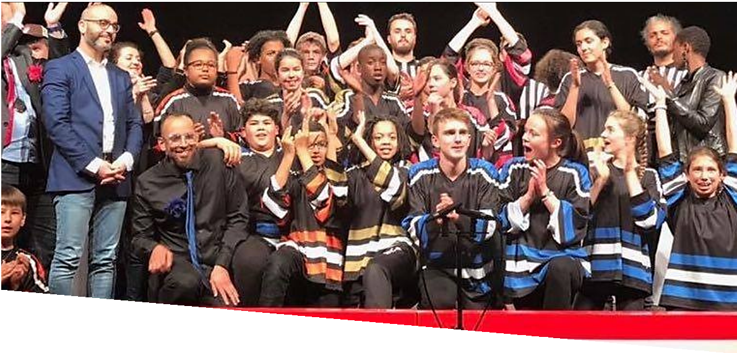
SOMMAIRE
Finale Régionale Nom de la région du Trophée d’Impro Culture & Diversité 3
Le Trophée d’Impro Culture & Diversité 4
Le projet en chiffres 5
L’improvisation théâtrale et ses bienfaits 6
Les partenaires du projet 8
L’édition 2023 de la Finale Régionale 12
Contacts 13

Slide 3
Date 2023 Finale Régionale Nom de la Région
Du Trophée d’Impro Culture & Diversité
Nom de la salle de spectacle ouvre ses portes aux improvisateurs en herbe le temps d’un spectacle.
X équipes mixtes de 6 collégiens et collégiennes tenteront de remporter le titre de Champion Régional du Trophée d’Impro Culture & Diversité Nom de la région.
  Pour le département … : Nom des collèges+ nom des villes + nom de la compagnie intervenante 1
  Pour le département … : Nom des collèges+ nom des villes + nom de la compagnie intervenante 2
  Pour le département … : Nom des collèges+ nom des villes + nom de la compagnie intervenante 3
  ……
Organisée par la compagnie XXXXX
Planning de la journée ou des deux jours

Slide 4
Le Trophée d’Impro Culture & Diversité
Pour que les jeunes issus de collèges relevant de l’éducation prioritaire ou de zones rurales puissent pratiquer l’improvisation théâtrale.
Créé en 2010 à l’initiative de Jamel Debbouze et Marc Ladreit de Lacharrière, le Trophée d’Impro Culture & Diversité est organisé au niveau national par la Fondation Culture & Diversité. Le programme est reconnu par le ministère de l’Education nationale et de la Jeunesse et le ministère de la Culture.
Il fédère 30 compagnies ou structures professionnelles engagées dans l’improvisation théâtrale
Alain Degois, dit « Papy », est le directeur artistique du programme.
Déroulé du Trophée d’Impro Culture & Diversité
30 heures d’ateliers d’improvisation sur l’année guidés par des comédiens professionnels/metteurs en scène
1 match d’improvisation Intra organisé dans chaque collège
1 match d’improvisation Inter-Collèges dans un théâtre de la ville ou du département
1 Finale Régionale organisée sur 1 ou 2 jours dans un théâtre de la région avec un parcours d’éducation artistique et culturelle (spectacle, visite de musée ou de lieux culturels, rencontres avec des artistes…)
1 Finale Nationale à Paris sur trois jours. En 2023, l’évènement sera organisé du 17 au 20 juin avec la Finale nationale présentée à l’Odéon - Théâtre de l’Europe le 20 juin en matinée.

Slide 5
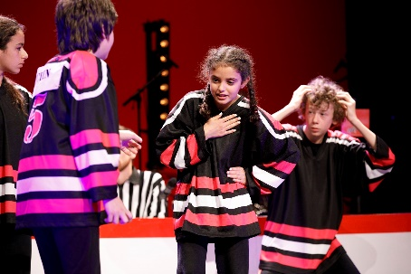
Le projet en chiffres
A l’échelle nationale
A l’échelle régionale
En 2022/2023
29 structures culturelles partenaires
Plus de 120 collèges partenaires
Entre 2010 et 2023
Près de 7 340 improvisateurs en herbe
Plus de 680 matchs joués
En 2022/2023
XX collèges partenaires
Près de XXX improvisateurs en herbe
Le Trophée est présent dans la région depuis année.
© Thomas Raffoux Raffoux

Slide 6
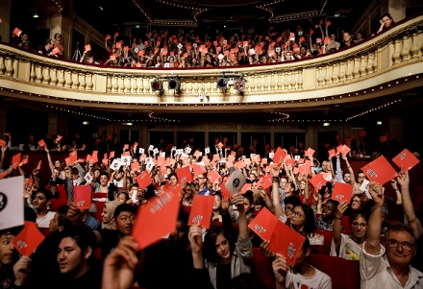
L’improvisation et ses bienfaits
Né au Québec, la match d’impro est un spectacle théâtral original. Son cérémonial évoque celui d’une rencontre sportive. C’est un outil d’épanouissement personnel qui apporte la maîtrise du langage et développe l’imagination et la créativité ainsi que la cohésion sociale.
Qu’est ce qu’un match d’improvisation ?
Une rencontre de 2 équipes de 6 improvisateurs comédiens-auteurs-metteurs en scène.
Un thème donné par l’arbitre pour improviser : le titre de la scène qui sera jouée, une durée imposée, un style de jeu (chanté, sans paroles, à la manière d’un conte, à la manière d’Alexandre Dumas…).
Un caucus : 20 secondes de concertation avec leur « coach » avant de se lancer sur scène pour l’improvisation.
Un arbitre : il assure la mise en scène, sanctionne les comportements qui nuisent à l’écriture de l’histoire, à l’interprétation ou à la beauté du jeu.
Un public actif qui vote à l’aide d’un carton bicolore pour désigner l’équipe gagnante dans des temps codifiés,
Des valeurs : un esprit de fair-play, le respect, la bienveillance, la solidarité et l’humilité.
© Thomas Raffoux Raffoux

Slide 7
Les 5 bienfaits de l’improvisation théâtrale
1- Facteur d’épanouissement personnel : La confiance en soi, la curiosité et l’adaptabilité
2- Favoriser la maîtrise du langage : E nrichissement de la langue, développer un argumentaire
3- Cohésion sociale : Ouverture à l’autre, Savoir-faire et savoir-être
4- Imagination et créativité : Composer un personnage, exposer une situation, écrire un dialogue
5- Culture générale et ouverture artistique : Développer ses connaissances des œuvres littéraires, théâtrales ou encore cinématographiques

Slide 8
Les partenaires du projet
Les structures portant le programme
Pages pour décrire les compagnies : Logo + Titre + site internet + référents des compagnies impliquées + nom des collèges + Site internet.

Slide 9
Les partenaires de la Finale Régionale 2023
Courte description des compagnies
Logos des partenaires
Cet événement permet de créer un patrimoine culturel commun et de se retrouver autour d’une pratique artistique.

Slide 10


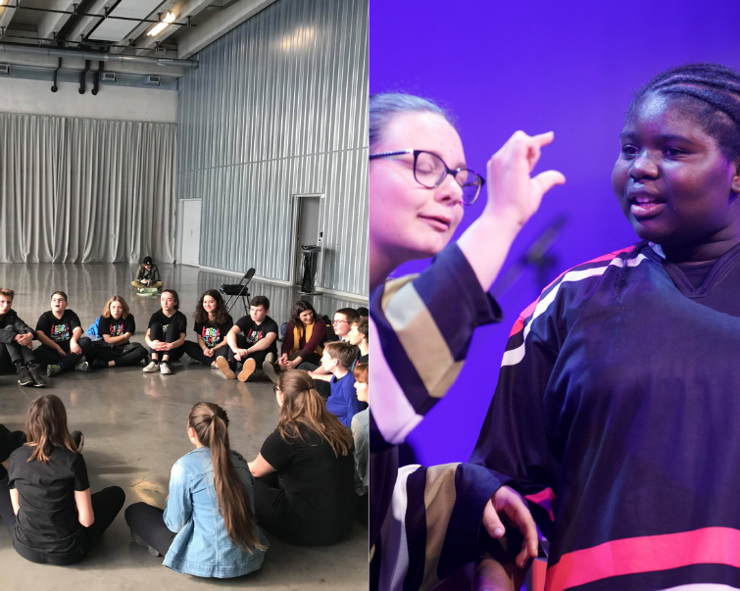
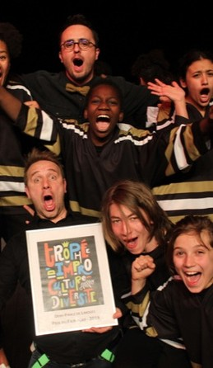
Le coordinateur national du projet
LA FONDATION CULTURE & DIVERSITE
Créée en 2006, à l’initiative de Marc Ladreit de Lacharrière, fondation d’entreprise de Fimalac pour favoriser l’accès aux arts et à la culture des jeunes issus de milieux modeste.
Des programmes pérennes avec ses partenaires culturels, éducatifs et sociaux selon deux axes d’actions :
  L’égalité des chances pour favoriser l’accès aux grandes Ecoles de la Culture
  La cohésion sociale pour développer et soutenir des actions d’éducation artistique et culturelle comme le Trophée d’impro Culture & Diversité.
  Plus de 55 000 jeunes ont déjà bénéficié de ses actions
https://www.fondationcultureetdiversite.org/

Slide 11
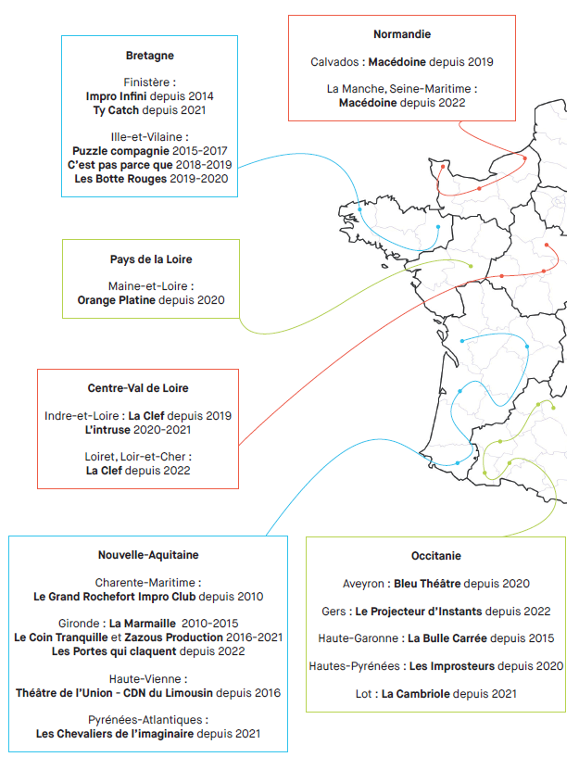
Les structures culturelles partenaires du projet en régions

Slide 12
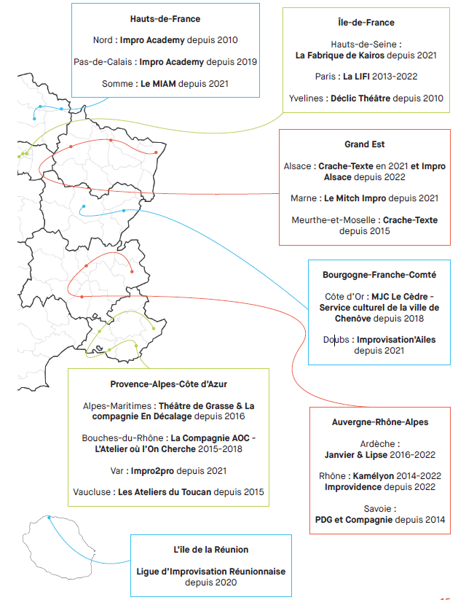
Les structures culturelles partenaires du projet en régions

Slide 13
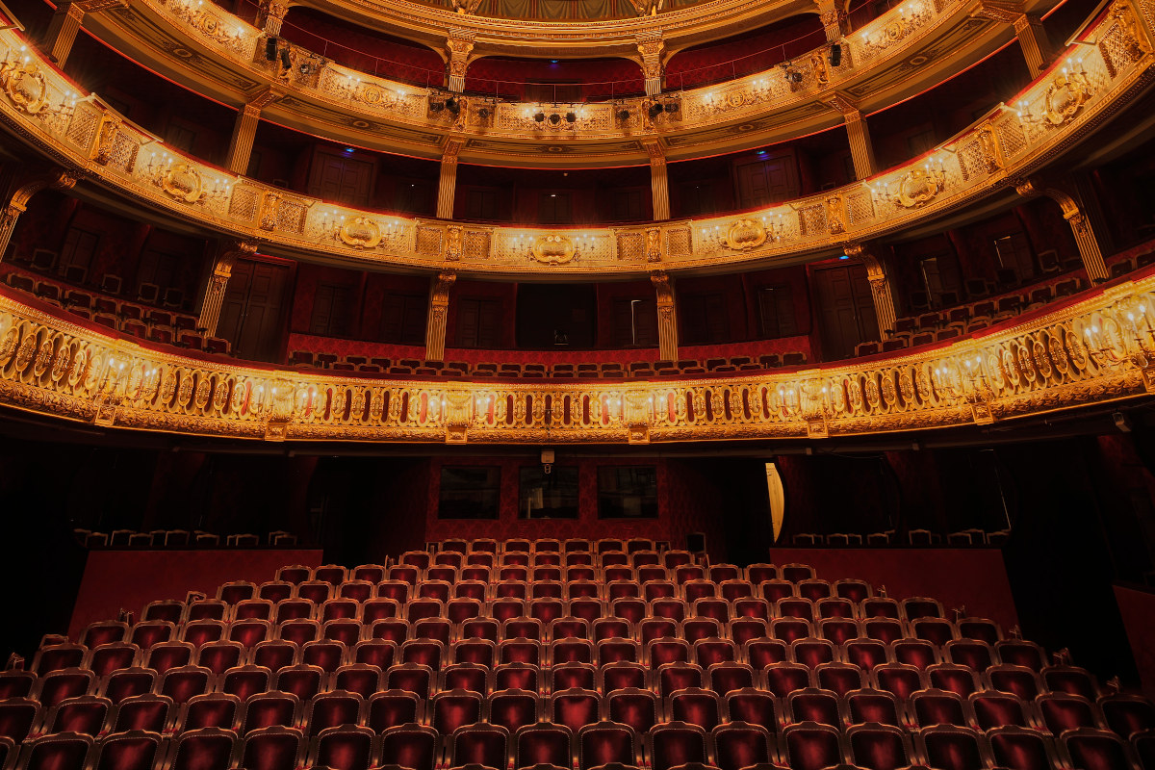
L’Edition 2023 de la Finale Nationale
Une Finale sur quatre jours de 17 au 20 juin 2023 :
J1: Temps de réunion du staff artistique
J2: arrivée des équipe-phase d’interconnaissance
J3 : Un tournoi sur une journée au Théâtre Marigny
J4 : Une Finale à l’Odéon-Théâtre de l’Europe.
12 équipes mixtes composés de 6 collégiens représentées par des jeunes formés par :
Le Cèdre/ La Lisa pour la région Bourgogne-Franche-Comté (Chenôve)
Ty Catch pour la Bretagne (Quimper)
La Clef pour le Centre-Val de Loire (Tours)
Le MIAM pour la région Grand Est (Reims)
Impro Academy pour la région Hauts-de-France (Lille)
Déclic Théâtre pour la région Ile-de-France (Trappes)
La Ligue d’Improvisation Réunionnaise pour la région de l’Ile de la Réunion (Saint-Leu)
Macédoine pour la Normandie (Caen)
Le Grand Rochefort Impro Club pour la Nouvelle-Aquitaine (Rochefort)
Les Improsteurs pour la région Occitanie (Tarbes)
L’Orange Platine pour les Pays de la Loire (Angers)
Le théâtre de Grasse / compagnie En décallage pour la région Provence-Alpes-Cote d’Azur (Grasse)

Slide 14

Contacts
Contacts des compagnies
Trophée d'Impro Culture & Diversité
Anne Pizet
Déléguée Générale en charge de la Cohésion Sociale de la Fondation Culture & Diversité
apizet@fmlcd.org
06 31 96 77 01 – 01 47 53 61 91
Suzie HERAULT
Chargée de mission au Trophée d’Impro Culture & Diversité
sherault@assotrophee.org
01 47 53 61 78
Valentine de Rochebouet
Chargée de mission Cohésion sociale
vrochebouet@fmlcd.org
01 57 53 61 59

